Slide 1

Les sons complexes en -ill
Powerpoint réalisé à partir du travail d’Inès Cléda – J’imagINES Blog
disponible à cette adresse :
https://jimagines.blog/2020/04/14/larmoire-de-camomille-jimagines-fr/

Slide 2
trouvailles

Slide 3
attirail

Slide 4
pagaille

Slide 5
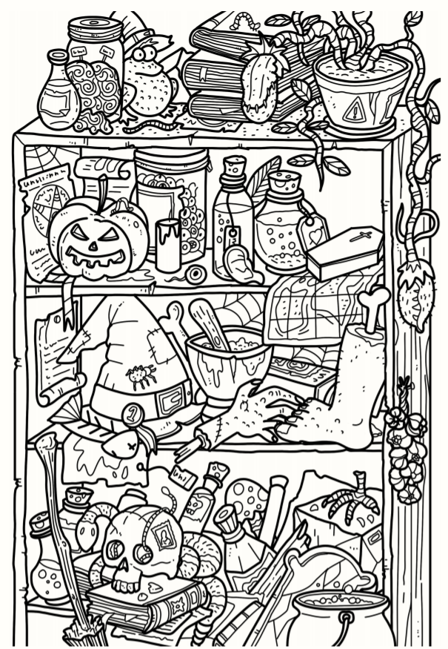
Dans l’armoire de Camomille, il y a tout un ________ et tout est en ________, ça grouille d’ingrédients et de potions.
On peut y faire de belles ___________.

Slide 6
grenouille

Slide 7
recueils

Slide 8
œil

Slide 9
Sur le haut de l’étagère se cache Dame __________, entre un bocal de cervelle et une pile de ________ de sorcellerie.
Sur la plus basse étagère, un vilain ver de terre passe à travers l’____ d’un crâne dégarni.

Slide 10
citrouille

Slide 11
grouillant

Slide 12
feuilles

Slide 13
bouteille

Slide 14
cercueil

Slide 15
Une monstrueuse __________ cache un bocal __________ d’yeux de crapauds et deux ________ avec des signes étranges.
Devant le bocal de cervelle, on peut voir une _________ et, à droite de la première étagère, un ________ effrayant.

Slide 16
volaille

Slide 17
vieilles

Slide 18
écailles

Slide 19
On aperçoit, dans le coin en haut à droite de l’étagère du bas, la patte d’une ________.
La sorcière garde ses pires poisons dans de ________ bouteilles cachées derrière le manche de son balai et surveillées par un serpent aux ________ rouges.

Slide 20
sommeil

Slide 21
Camomille

Slide 22
médaille

Slide 23
travail

Slide 24
La plante carnivore posée sur le bord de l’étagère semble en _______, mais mieux vaut se méfier.
_________ participe au concours de potions et si elle veut remporter la ________ comme l’année passée, elle doit se mettre au _______ sans plus tarder.

Slide 25
farfouille

Slide 26
oreille

Slide 27
zigouille

Slide 28
chenille

Slide 29
La sorcière __________ et cherche une _______ sur l’étagère du haut, elle est à côté de l’œil, devant la bouteille.
Elle _________ la pauvre ________ qui glissait le long des recueils de sorcellerie. Quelle méchante fille !

Slide 30
orteils

Slide 31
bouillonnant

Slide 32
ail

Slide 33
merveilleux

Slide 34
Elle récolte deux ou trois _______ du pied qui se trouve à droite de la main.
Elle jette le tout dans son chaudron ____________ et ajoute une gousse d’___.
Si sa potion est déclarée la meilleure, ça sera ___________, et elle fera la fierté de sa famille !

